Slide 1
UNIVERSIDADE FEDERAL DE PELOTAS UNIVERSIDADE ABERTA DO SUS - UNASUS Faculdade de Medicina Departamento de Medicina Social Curso de Especialização em Saúde da Família Turma 4
Trabalho de Conclusão de Curso

Slide 2
MELHORIA NA ATENÇÃO À SAÚDE BUCAL DE ESCOLARES DE RESPONSABILIDADE DA ESTRATÉGIA SAÚDE DA FAMÍLIA ITAPUÃ, VIAMÃO, RS
Patrícia D´Ávila
Orientadora: Juliana Gagno Lima
Pelotas, 2014

Slide 3
INTRODUÇÃO
Ações que promovam saúde bucal em escolares são importantes por acontecerem em um ambiente educacional onde vários estudantes estão reunidos proporcionando momento de reflexão e aprendizagem de um auto cuidado.
O município de Viamão RS é localizado na região metropolitana de Porto Alegre, tem uma extensa área territorial (1494,26 Km²) e população de aproximadamente 260 mil habitantes.
Possui uma extensa área rural, poucas indústrias e um setor terciário que vem se desenvolvendo, logo, são oferecidas poucas vagas de emprego.

Slide 4
A ESF Itapuã localiza-se na Vila de Itapuã, 20 Km do centro da cidade com acesso por estrada de chão.
Localizada em um prédio em ótimo estado de conservação, de dois andares, construído já para essa finalidade.
Conta com 3 consultórios médicos, um consultório odontológico, sala de vacina, farmácia, recepção e demais áreas necessárias para o seu pleno funcionamento.
INTRODUÇÃO

Slide 5
INTRODUÇÃO
A equipe é composta por 2 médicos clínicos gerais, uma dentista, uma enfermeira, três técnicos de enfermagem, uma recepcionista, um funcionário administrativo, um auxiliar de limpeza e 6 agentes comunitárias de saúde
Antes da Intervenção as ações em saúde bucal eram restrita aos escolares das séries iniciais (até o 5º ano) pelo programa Sorrindo para o Futuro do Sesc-RS.
Os alunos do 6º ano até o 9º ano (faixa etária dos 11 aos 21 anos), estavam descobertos em relação a ações na área da saúde bucal.

Slide 6
Melhorar a cobertura e a atenção à saúde do escolar de uma instituição de responsabilidade da ESF Itapuã, Viamão RS.
OBJETIVO GERAL DA INTERVENÇÃO

Slide 7
METODOLOGIA
Ações
Foram realizadas em conformidade com os quatro eixos:
Organização e gestão dos serviços
Qualificação da Prática clínica
Monitoramento e Avaliação
Engajamento Público

Slide 8
Organização e Gestão do Serviço
Contato com a escola para cadastro, apresentação do projeto de intervenção e viabilização das atividades;
Organização da agenda odontológica para as atividades da intervenção: atendimentos clínicos, atividades coletivas e buscas ativas;
Reunião com a equipe da ESF para apresentação do projeto de intervenção e organização do acolhimento e cadastro;

Slide 9
Organização e Gestão do Serviço
Planejamento e solicitação do material odontológico a ser utilizado nos atendimentos clínicos e nas atividades coletivas na escola.
Obtenção e organização das fichas espelhos clínicas individuais, mantidas em arquivo próprio.
Obtenção e organização das fichas espelhos, organizadas por turma, para monitoramento das atividades individuais e coletivas.

Slide 10
Organização e Gestão do Serviço
Obtenção e preenchimento da planilha eletrônica fornecida pelo curso com o nome dos alunos e suas turmas.
Planejamento dos conteúdos a serem abordados nas atividades educativas sobre higiene oral, nutrição saudável e cárie dentária.
Organização de reuniões semanais de equipe com tempo específico para discussão da intervenção;

Slide 11
Qualificação da prática Clínica
Capacitação da Equipe de acordo com o cadernos de atenção básica, n.17 e Guia para uso dos fluoretos no Brasil, ambos do MS, para:
Realizar diagnóstico das principais doenças bucais de crianças e adolescentes.
Auxiliar no preparo do ambiente e na realização do exame bucal com finalidade epidemiológica.
Auxiliar na realização da classificação de riscos, que coloca como prioridade o aluno considerado de alto risco.

Slide 12
Qualificação da Prática Clínica
Auxiliar no encaminhamento dos alunos, segundo a classificação de risco realizada no exame.
Preparar o ambiente para o desenvolvimento da ação coletiva de escovação dental com dentifrício e com flúor gel.
Prestar esclarecimentos à comunidade sobre a importância da saúde oral.

Slide 13
Monitoramento e Avaliação
Monitorar a situação de risco dos escolares para saúde bucal.
Monitorar número de alunos moradores da área de cobertura e os considerados alto risco com primeira consulta odontológica.
Monitorar a periodicidade das consultas, os alunos faltosos e as buscas ativas desses alunos.

Slide 14
Monitoramento e Avaliação
Monitorar a média de ações coletivas de escovação supervisionada com creme dental e com flúor gel recebida por escolar.
Monitorar a conclusão do tratamento dentário dos alunos da área de cobertura.
Monitorar as atividades educativas coletivas.

Slide 15
Monitoramento e Avaliação
Para realizar o monitoramento dessas ações:
Organizar o registro específico, utilizando as fichas espelhos disponibilizadas pelo curso:
Atendimento individual.
Acompanhamento das atividades coletivas.
Encaminhamento para a UBS.
Triagem de Risco de Cárie Dentária.

Slide 16
Monitoramento e Avaliação
Sistematização, no serviço, da conferência da planilha eletrônica de maneira periódica.
Anotação, na ficha odontológica do prontuário familiar, sobre as atividades coletivas que esses estudantes participaram, além da evolução do tratamento clínico.

Slide 17
Engajamento Público
Divulgação e Sensibilização dos moradores da área de cobertura, incluindo a comunidade escolar, sobre os turnos de atividade na escola.
Esclarecimento à comunidade sobre a necessidade do atendimento odontológico nos escolares, que esses tenham seu tratamento concluído, bem como, que os alunos com alto risco sejam priorizados.

Slide 18
Engajamento público
Ouvir sugestões da comunidade, quanto a acessibilidade ao atendimento e promover a participação na gestão, organização e monitoramento das ações em saúde dos escolares.
Divulgação da importância do atendimento interdisciplinar no cuidado da saúde do escolar.
Divulgação da ação em cartazes e na rádio comunitária.

Slide 19
RESULTADOS
Objetivo 1
Ampliar a cobertura de atenção à saúde Bucal
Meta1.1 : Ampliar a cobertura de ação coletiva de exame bucal com finalidade epidemiológica para estabelecimento de prioridades em 100% dos escolares participantes da intervenção.
Resultado: 100% dos alunos matriculados do 5º ao 9º ano da Escola foram examinados no decorrer da intervenção.

Slide 20
Figura 1. Proporção de escolares examinados na escola Genésio Pires. ESF Itapuã, Viamão, RS, 2013.
Fonte: Planilha de coleta de dados, 2013.

Slide 21
Meta 1.2: Ampliar a cobertura de Primeira Consulta com plano de tratamento odontológico para 100% dos escolares moradores da área de cobertura.
Resultado: Os 146 alunos participantes moradores da área de cobertura tiveram a primeira consulta odontológica realizada, já no terceiro mês da intervenção.

Slide 22
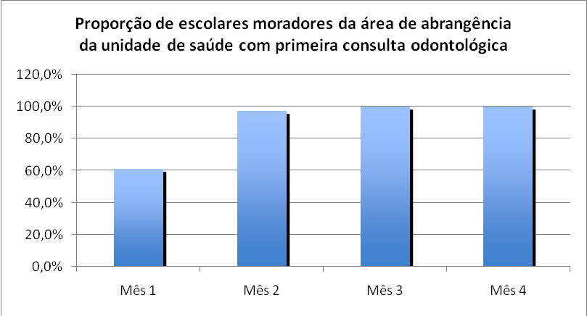
Figura 2. Proporção de escolares moradores da área de abrangência da unidade de saúde com primeira consulta odontológica. ESF Itapuã, Viamão, RS, 2013.
Fonte: Planilha de coleta de dados, 2013.

Slide 23
Meta 1.3: Realizar primeira consulta Odontológica em 100% dos alunos considerados alto risco moradores da área de cobertura.
Resultado 1.3: No decorrer da Intervenção os 62 alunos (100%) moradores da área de cobertura considerados alto risco foram examinados.

Slide 24
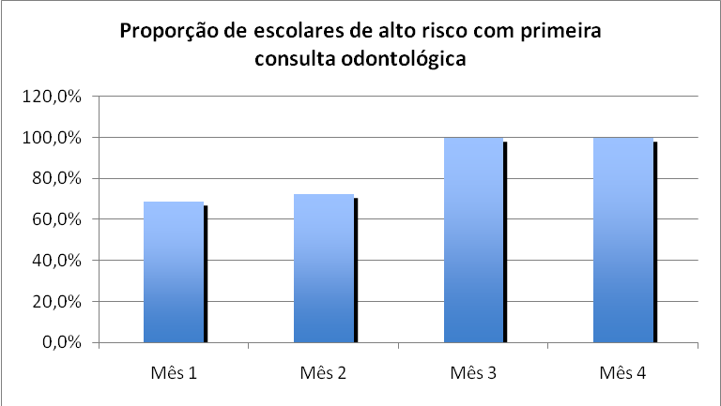
Figura 3. Proporção de escolares de alto risco com primeira consulta odontológica. ESF Itapuã, Viamão, RS, 2013.
Fonte: Planilha de coleta de dados, 2013.

Slide 25
Foi considerado como primeira consulta odontológica o exame coletivo realizado na escola, onde todos os alunos, foram examinados.
O apoio da direção e funcionários da escola e a adesão da equipe, especialmente das ACS, foi fundamental para que a meta fosse atingida.

Slide 26
Objetivo 2
Melhorar a Adesão ao atendimento em saúde bucal dos estudantes.
Metas 2.1: Realizar busca ativa em 100% dos alunos com primeira consulta programática faltosos às consultas odontológicas.
Resultado 2.1: Ao final de 4 meses de intervenção foram realizadas buscas ativas nas residências de 92,9% dos alunos faltosos.

Slide 27
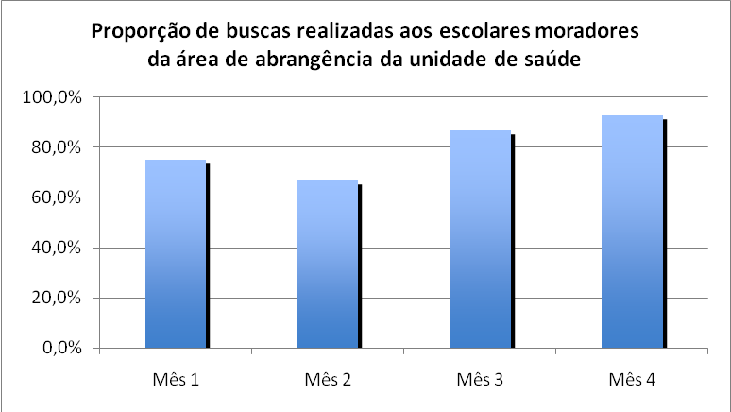
Figura 4. Proporção de buscas realizadas aos escolares moradores da área de abrangência da unidade de saúde. ESF Itapuã, Viamão, RS, 2013.
Fonte: Planilha de coleta de dados, 2013.

Slide 28
Até então, não haviam sido realizadas buscas ativas aos faltosos às consultas odontológicas na Unidade.
Não foi possível realizar 100% das buscas ativas aos alunos faltantes à consulta dentro de cada mês, por se tratar de uma área adstrita muito extensa e o carro estar disponível apenas dois dias por semana por 2hs.

Slide 29
Objetivo 3
Melhorar a qualidade de atenção em saúde bucal dos escolares.
Metas 3.1: Realizar escovação dental supervisionada em 100% dos escolares matriculados nas turmas participantes.
Resultados 3.1: Dos 200 alunos participantes da intervenção na escola, 191 participaram da escovação supervisionada, atingindo 94,5% da meta estipulada.

Slide 30
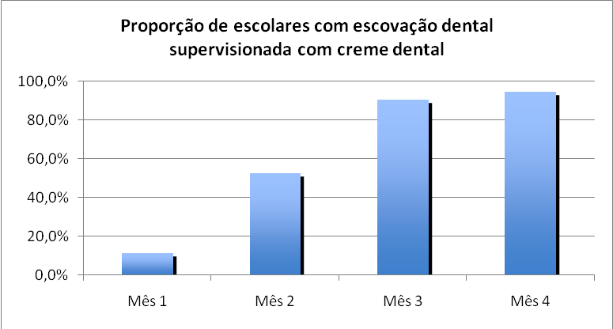
Figura 5. Proporção de escolares com escovação dental supervisionada com creme dental. ESF Itapuã, Viamão, RS, 2013.
Fonte: Planilha de coleta de dados, 2013.

Slide 31
Os alunos dessas séries não recebiam escovação supervisionada com creme dental, até então.
Faltaram 11 escolares para que a meta de 100% fosse atingida, por terem faltado a aula nos dias que ocorreram as ações.

Slide 32
Meta 3.2 Aplicação de gel fluoretado em 100% dos escolares moradores da área de cobertura considerados alto risco no exame clinico epidemiológico.
Resultado 3.2 No decorrer dos 4 meses de intervenção, todos os 62 alunos da área de cobertura considerados alto risco receberam gel fluoretado na escova dental.

Slide 33
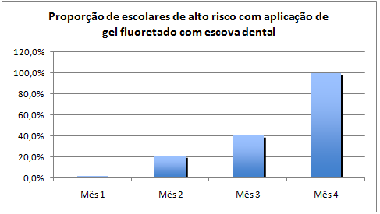
Figura 6. Proporção de escolares de alto risco com aplicação de gel fluoretado com escova dental. ESF Itapuã, Viamão, RS, 2013.
Fonte: Planilha de coleta de dados, 2013.

Slide 34
Antes da intervenção, esses alunos não recebiam gel fluoretado na escova, como é preconizado pelo manual de uso do fluoreto no Brasil.
A meta de 100% foi atingida por termos conseguido sensibilizar todos os alunos para o cuidado com a saúde oral e por estarem cientes da necessidade e dos benefícios do uso do flúor.

Slide 35
Meta 3.3: Concluir o tratamento dentário em 100% dos escolares com primeira consulta odontológica que sejam residentes da área de cobertura
Resultado 3.3: No decorrer dos quatro meses da intervenção, 122 alunos tiveram seu tratamento dentário concluído (83,6%).

Slide 36
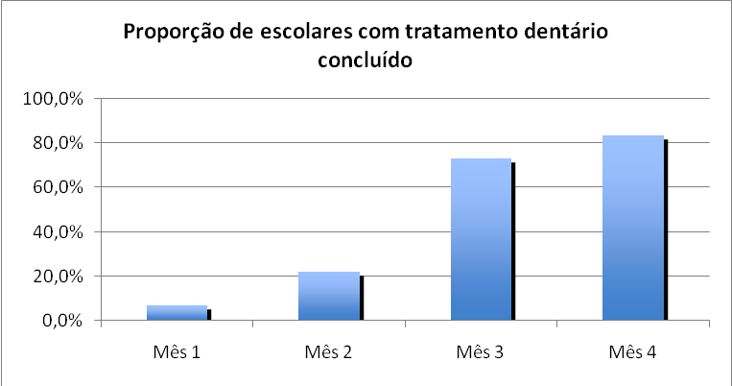
Figura 7. Proporção de escolares com tratamento dentário concluído. ESF Itapuã, Viamão, RS, 2013.
Fonte: Planilha de coleta de dados, 2013.

Slide 37
A meta de 100% dos tratamentos concluídos, não foi atingida nos quatro meses da intervenção, porque alguns alunos encaminhados demoraram para vir agendar a primeira consulta ou a retornar após as buscas ativas. Atualmente seguem acompanhados.

Slide 38
Objetivo 4
Melhorar os registros das informações.
Meta 4.1: Manter o registro atualizado em planilha eletrônica, fichas espelhos e prontuário de 100% dos escolares moradores da área de abrangência.
Resultado 4.1: os registros dos 146 alunos moradores da área de abrangência foram atualizados (100%).

Slide 39
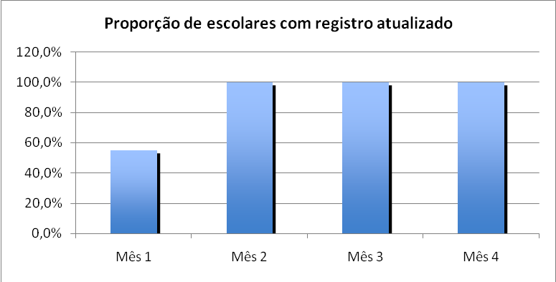
Figura 8. Proporção de escolares com registro atualizado. ESF Itapuã, Viamão, RS, 2013.
Fonte: Planilha de coleta de dados, 2013.

Slide 40
Após exame epidemiológico e demais atividades coletivas, as informações dos alunos foram transcritas para o prontuário familiar e fichas espelhos dos alunos, atualizando os registros.
Isso foi possível devido a ajuda das agentes de saúde e da equipe de enfermagem.

Slide 41
Objetivo 5
Promover a Saúde Bucal dos Escolares
Meta 5.1: Fornecer orientações sobre higiene bucal para 100% dos estudantes matriculados nas séries da intervenção.
Resultado 5.1: Já no 3º mês da intervenção,100% dos alunos matriculados nessas turmas (os 200 estudantes) receberam instruções sobre higiene oral.

Slide 42
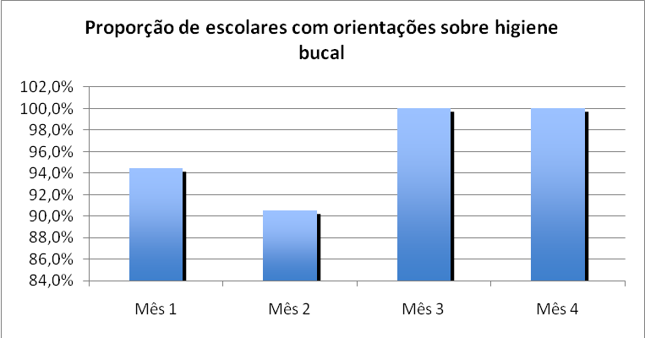
Figura 9. Proporção de escolares com orientações sobre higiene bucal. ESF Itapuã, Viamão, RS, 2013.
Fonte: Planilha de coleta de dados, 2013.

Slide 43
Meta 5.2: Fornecer orientações sobre cárie dentária para 100% dos estudantes matriculados nessas séries.
Resultado 5.3: Atingiu-se os 100% dos alunos recebendo orientações sobre cárie dentária ainda no 3º mês da intervenção.

Slide 44
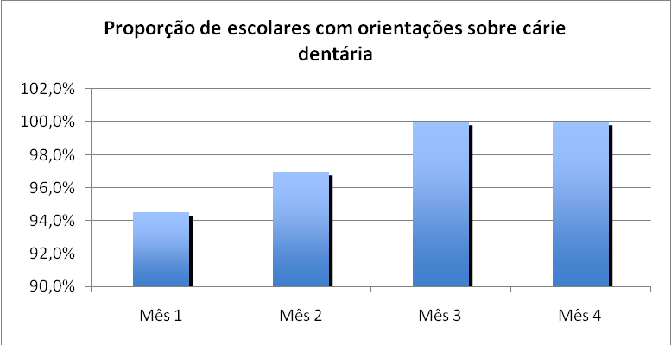
Figura 10. Proporção de escolares com orientações sobre cárie dentária. ESF Itapuã, Viamão, RS, 2013.
Fonte: Planilha de coleta de dados, 2013.

Slide 45
Meta 5.3: Fornecer orientações nutricionais para 100% dos estudantes.
Resultado 5.3: Todos os estudantes matriculados nessas séries receberam orientações nutricionais.

Slide 46
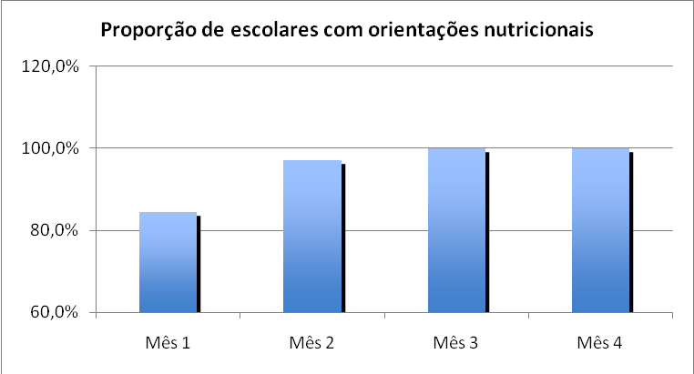
Figura 11. Proporção de escolares com orientações nutricionais. ESF Itapuã, Viamão, RS, 2013.
Fonte: Planilha de coleta de dados, 2013.

Slide 47
DISCUSSÃO
A intervenção proporcionou:
Para a equipe: aprimoramento profissional ao ser ampliado o conhecimento na área de saúde oral, qualificando a prática clínica e promovendo a integração dos profissionais.
Para o serviço: capacitação da equipe para o acolhimento, triagem e agendamento, conforme prioridade.
Para a comunidade: mobilização no cuidado com a saúde bucal, formação de um canal de comunicação entre a escola e a UBS.

Slide 48
A intervenção está incorporada ao serviço, será mantido o espaço na agenda para atendimentos clínicos, atividade coletivas, capacitação da equipe e a comunidade seguirá sendo sensibilizada.
Serão incluídas, na intervenção, as demais turmas da escola, assim como as outras escolas da área de cobertura.
Aplicar intervenções em outros grupos: gestantes, idosos, hipertensos e diabéticos.

Slide 49
REFLEXÃO CRÍTICA SOBRE O PROCESSO PESSOAL DE APRENDIZAGEM
O desenvolvimento do curso correspondeu às minhas elevadas expectativas de aprendizagem oferecendo suporte pedagógico e técnico efetivo para os diferentes desafios ao longo das quatro unidades.
O curso proporcionou à prática profissional diária, um conhecimento mais aprofundado do SUS e paralelamente, atualização na área odontológica oferecendo subsídios para um atendimento mais qualificado à população.

Slide 50
APRENDIZADO CENTRAL
Cada profissional atuante no SUS tem a capacidade e o dever de intervir na sua UBS ou na sua área de cobertura, mobilizando a equipe, a comunidade e os gestores, a transformar positivamente a realidade da comunidade na qual atua.

Slide 51
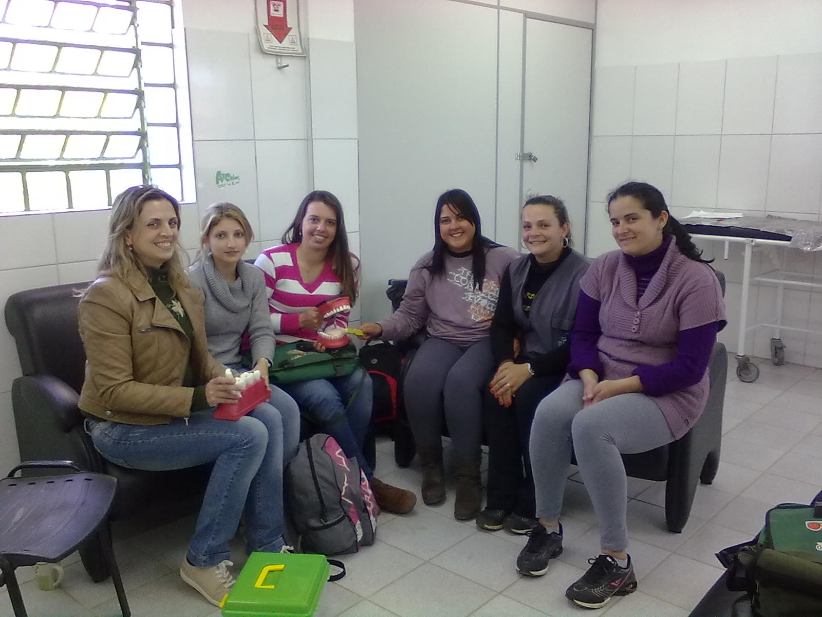
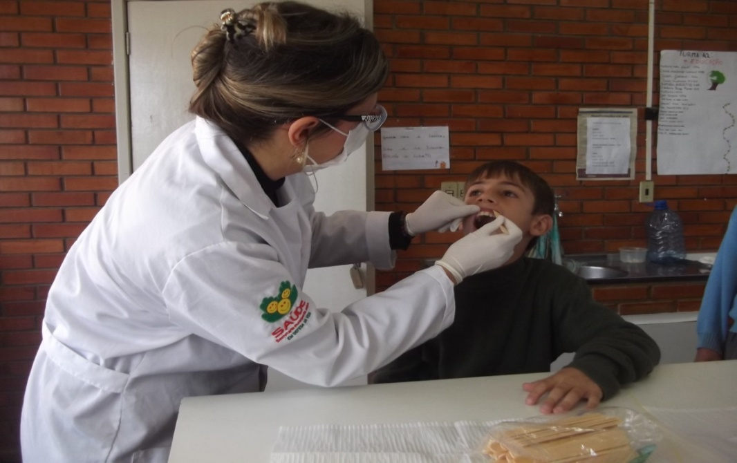
FOTOGRAFIAS

Slide 52
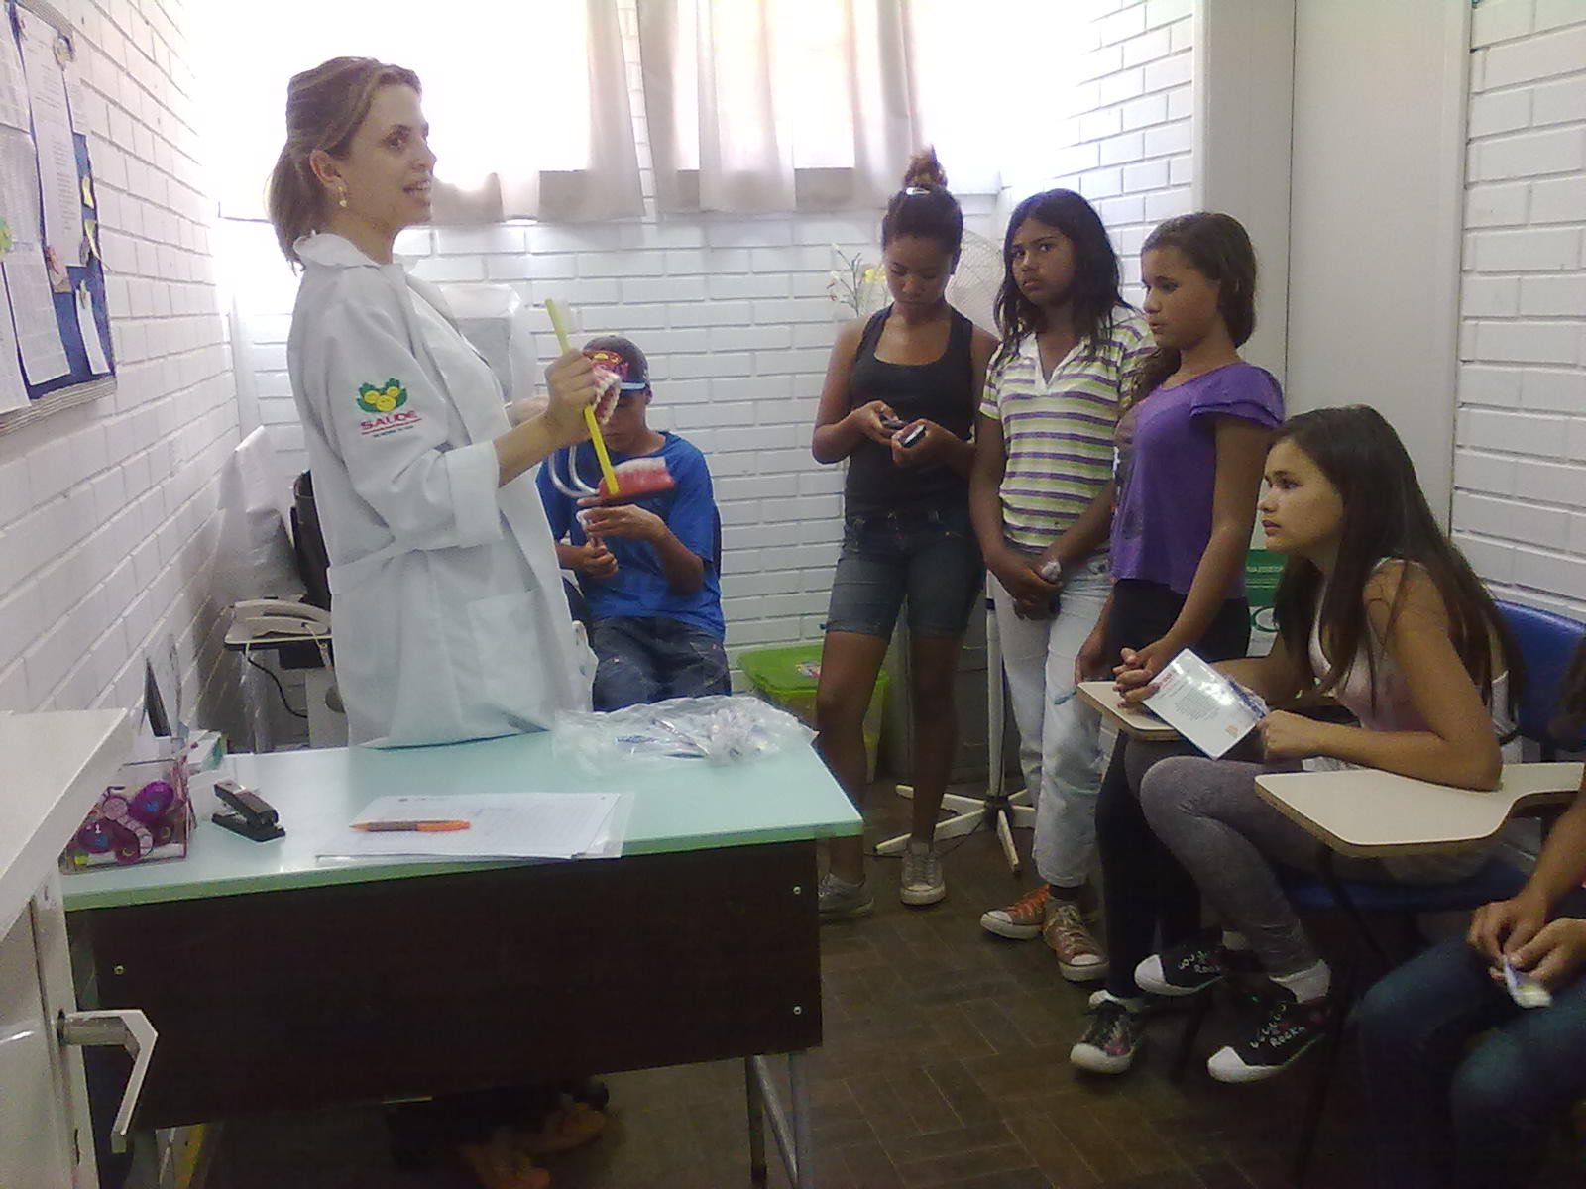
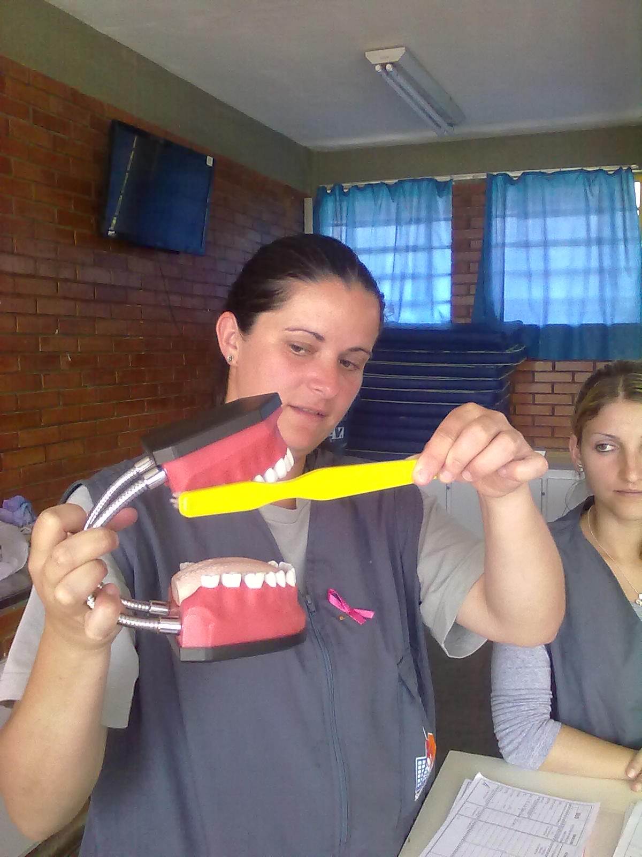
FOTOGRAFIAS

Slide 53
REFERÊNCIAS
BRASIL, Ministério da Saúde. Cadernos de atenção Básica n.º17 Saúde Bucal. 1ªed. 92p. Série A. Normas e Manuais Técnicos. Brasília, DF, 2006.
BRASIL, Ministério da Saúde. Guia de Recomendações para o uso de Fluoretos no Brasil. 1ª ed. 56p. Série A. Normas e Manuais Técnicos. Brasília, DF, 2009.
BRASIL, Ministério da Saúde. Cadernos de Atenção Primária n.º 28. Atenção à Demanda espontânea na APS. 1ºed. 298p. Série A. Normas e Manuais Técnicos. Brasília, DF, 2010.
BRASIL, Ministério da Saúde. Política Nacional de Atenção Básica.110 p. Série E. Legislação em Saúde. Brasília, DF, 2012.

